Slide 1
Mitgliederversammlung
NABU Düsseldorf e. V. 2022
Notes:
Layout (Standardlayout): Titelfolie

Slide 2

Tagesordnung Mitgliederversammlung
NABU Düsseldorf e. V. 2022
Eröffnung der Mitgliederversammlung
Begrüßung der Gäste
Wahl des Protokollführers
Feststellung der ordnungsgemäßen Einladung Beschlussfähigkeit
Bericht des Vorstands über die Tätigkeiten des Vereins und Diskussion
Kassenbericht
Kassenprüfung und Entlastung
Aussprache zu TOP 5 bis 7
Beschlussfassung über die Entlastung des Vorstands
Vorstellung und Beschluss des Haushaltsplans 2022 und des vorläufigen Haushaltsplans 2023
Wahlen a) Wahl eines Wahlleiters b) Wahl der Delegierten
Diskussion über Anträge und Beschlussfassung
Verschiedenes
Notes:
Gliederungspunkte werden durch erhöhen/verringern des Listenebene erzeugt/formatiert (Listenebene 2-5)
Nummerierungen werden durch erhöhen/verringern des Listenebene erzeugt/formatiert (Listenebene 6-9)
→ Bitte Gliederungen und/oder Nummerierungen NICHT über die Schaltfläche „Gliederungen“ oder „Nummerierungen“ erstellen
Layout (Standardlayout): Titel und Inhalt

Slide 3

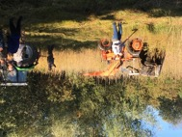
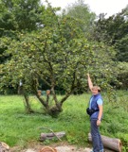
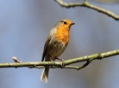
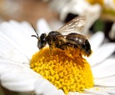
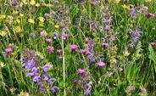
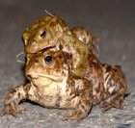
Öffentlichkeitsarbeit NABU Düsseldorf e.V.
Homepage: www.nabu-duesseldorf.de
Amphibien
Botanik
Fleher Feld
Handy-Recycling
NABUtop
NAJU Kids und NAJU Jugendgruppe
Ornithologie
Streuobstwiese
Wildbienen
Wildblumenwiesen
14-tägiger Wechsel von aktuellen Beiträgen auf der Homepage: www.nabu-duesseldorf.de
Regelmäßige redaktionelle Beträge in: RP, NRZ, WZ, WDR, Antenne Düsseldorf
11 Vorträge, 17 Exkursionen 2021 sowie Social Days für Unternehmen,
Kooperationen mit Vereinen und Institutionen, Infostände

Slide 4


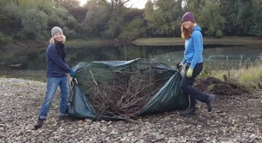
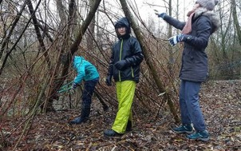
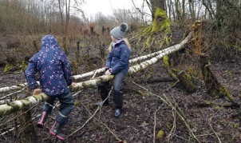
NAJU Kids Düsseldorf
Wer sind wir?
Kerngruppe von rd. 10 Kindern zw. 8-13 Jahren
(seit Jahreswechsel viele neue Familien)
unter der Leitung von Mara und Anette
Treffen ca. einmal im Monat im Spee-Biotop
(Amphibienschutzgebiet in Kaiserswerth)
Landschaftspflege mit Kindern
(z.B. Tümpel von Aufwuchs befreien)
Spielen (z.B. Bau Anlehnhütte) und
Natur entdecken (z.B. mit Bestimmungs-App)
vernetzt mit Biologischer Station und
Bürgerverein Kaiserswerth

Slide 5
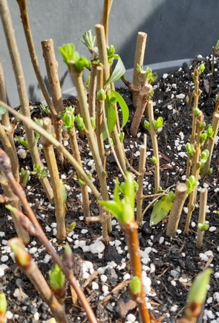
NAJU Jugendgruppe Düsseldorf
„Die Ökologie heimischer Gehölze und Stauden“
Ziel des Projekts:
1. Vermehrung heimischer/regionaler Gehölze und
Charakterpflanzen einer Glatthaferwiese
2. Gestaltung eines naturnahen Heckenzugs mit einem
Infoschild
3. Etablierung einer NAJU Ortsgruppe Düsseldorf
Was bisher geschah:
1. Schneiden der Steckgehölze
2. Steckhölzer in Tetra Paks mit torffreier Erde pflanzen an zwei
Terminen
3. Aussaat von verschiedenen Arten an Wiesenkräuter
4. Vernetzung der NAJU Ortsgruppe mit der NAJU Hochschul-
Gruppe

Slide 6
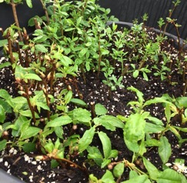
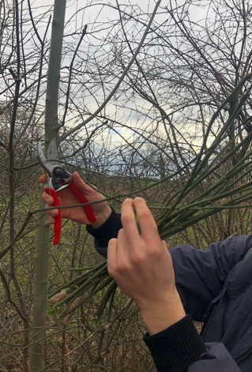
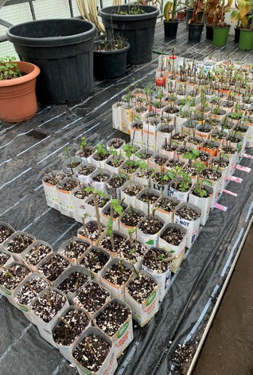
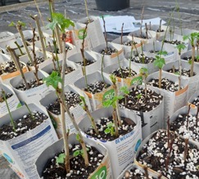
NAJU Jugendgruppe Düsseldorf
„Die Ökologie heimischer Gehölze und Stauden“

Slide 7
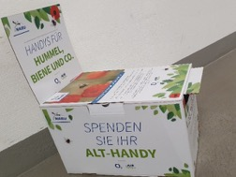
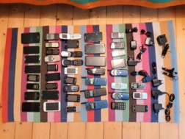
„Handys für Hummel, Biene und Co.“ in Düsseldorf vom Mai 2021 bis April 2022
Der NABU Düsseldorf nimmt an diesem bundesweiten Nachhaltigkeitsprojekt seit Nov‘2021 teil.
Alte, kaputte Handys/Zubehör werden in Hummelboxen gesammelt und vom NABU zur Reparatur/Recycling
verschickt.
Die Erlöse fließen in das bundesweite Insektenschutzprojekt.
Seit Mai 2021 sind zu 5 vorhandenen 5 weitere Sammelstellen gekommen:
Angermund, Café.komm, An den Linden 6
Eller, TSV Eller 04, Vennhauser Allee 129
Eller, Gumbertstraße: Rewe, Sehwelt, Kern-Apotheke, Pflegedienst Hansen
Urdenbach, Grützner Blumenkunst, Urdenbacher Allee 105
Rath, Kinder- und Jugend Club THEO, Theodorstraße 334
Aktuell vorhandene Alt-Handy-NABU-Sammelboxen:
Vom 26.04.2021 bis 10.04.2022 wurden von Düsseldorfern abgegeben:
1077 Handys, Smartphons
265 Ladekabel
103 Netzteile
106 Kopfhörer
23 Tablets
2021 NABU bundesweit: über 163.000 Handys
www.nabu-duesseldorf.de/unsere-projekte/nachhaltigkeit/

Slide 8

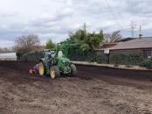
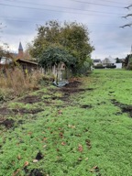
Projekt Fleher Feld seit 2021
Lage:
In der Hött, Düsseldorf-Flehe, zwischen bewirtschafteten Gartenbaubetrieben
Größe des Feldes: 4000 m², ca. 35 x 120 m
Boden: ½ sandig und lehmig-sandig, ½ torf- und sehr nährstoffreiche Blumenerde
Aktionen ab September 2021:
Artbestimmung der vorhandenen Kräuter
Ausgraben von tiefwurzelnden Ackerkräutern, Brombeeren und Efeu bzw. Schneiden der Ranken
Verladen des Pflanzenmaterials in zwei von der AWISTA gespendeten Containern (ca. 10 Kubikmeter). Entsorgung durch die AWISTA.
Einpflanzen einheimischer Sträucher an zwei Randseiten
Mehrfaches Sammeln von Unrat wie Resten von Plastiktöpfen, Etiketten, Folien, Schnüren und anderem Material aus dem Gartenbau
Mehrfaches Grubbern zur Beseitigung von Ackerkräutern und Vorbereitung der Einsaat.
Zielsetzung: Anlegen einer Wildblumenwiese
Schritte:
Einsaat von Rauhafer zur Auflockerung tiefer Bodenschichten, Minderung der Nährstoffe, Verhinderung des Keimens vorhandener Samen
Hafermahd, wenn die Samen noch grün sind
Einsaat von BG70, einer Mischung einheimischer, insektenfreundlicher Blühpflanzen auf der nährstoffreicheren Seite
Einsaat von Regionalsaatgut aus Wiesenblumensamen (Frisch-/Fett-Wiese, 70% Blühpflanzen, 30% Gräser aus UG2) auf der lehmigen Seite
Wenn die Torfseite ausreichend abgemagert ist (in ein paar Jahren), Aussäen des gleichen Saatguts wie auf der Seite mit der Lehmerde
Strukturierung des Feldes (z.B. Erdwall, Holzhaufen, Nisthilfen für Insekten, Rundweg, Informationstafeln etc.)
vorher
nachher
NABU Düsseldorf JHV 2022
Notes:
Layout (Benutzerdefiniertes Layout): Titel und Inhalt + drei Bilder schmal

Slide 9

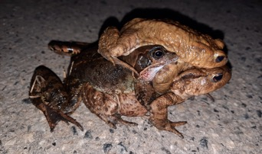
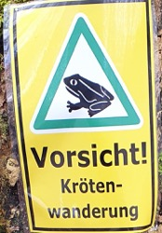
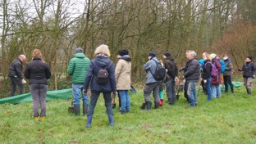
Amphibienschutz am Unterbacher See
Ergebnis 2021
99% Erdkröten 1% Grasfrösche
3064 Tiere konnten zum Seeufer
gebracht werden
190 Tiere wurden überfahren
Kröten-Zaunlänge: 100 Meter
Ergebnis 2022
99% Erdkröten 1% Grasfrösche
9.000 Tiere konnten zum Seeufer gebracht werden
50 Tiere wurden überfahren
Kröten-Zaunlänge: 200 Meter
In beiden Jahren wurde der Krötenzaun von der Landespflegestation Hexhof, Stadt Düsseldorf ausgeliehen. Herzlichen Dank an Nina Jäger!
NABU Düsseldorf JHV 2022
Notes:
Layout (Benutzerdefiniertes Layout): Titel und Inhalt + drei Bilder schmal

Slide 10
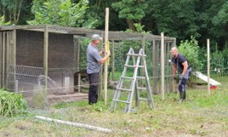
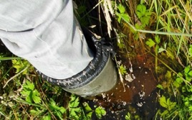
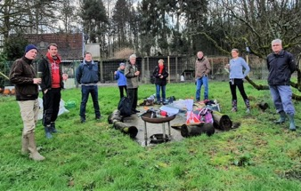
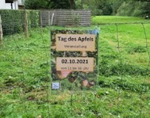
Obstwiese am Unterbacher See
Pflege und Aktionen vom Mai 2021 bis April 2022
3 große Pflegeaktionen:
Juli 2021 Flächenvorbereitung für Zaunarbeiten
Sept 2021 vor dem Tag des Apfels mit Freiwilligen vom LKA
Feb 2022 große Vorfrühlingspflege mit 11 Helfer:innen
35 m Zaun wurde am 19.07.21 neu gebaut.
Misserfolge:
Mähen im Juni-Juli war nicht möglich:
Wiese stand unter Wasser,
Das Gras war im August für Heu ungeeignet.
Dazu kam ein schwacher Obstertrag.
Gute, realisierte Ideen:
Info-Tafel hat wechselnde Themen:
Interesse der Spaziergänger wurde geweckt!
Mitgliedschaft bei der Schülerrudergemeinschaft (SRG) Erkrath e.V. - Platz für neue Werkzeugkiste!
10
Notes:
Gliederungspunkte werden durch erhöhen/verringern des Listenebene erzeugt/formatiert (Listenebene 2-5)
Nummerierungen werden durch erhöhen/verringern des Listenebene erzeugt/formatiert (Listenebene 6-9)
→ Bitte Gliederungen und/oder Nummerierungen NICHT über die Schaltfläche „Gliederungen“ oder „Nummerierungen“ erstellen
Layout (Standardlayout): Titel und Inhalt

Slide 11
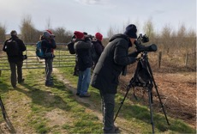

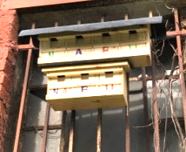
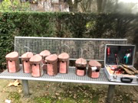
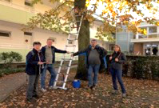
Arbeitsgruppe Ornithologie
Kiebitz Schutzprojekt in Volmerswerth und Kalkum
Spatzenprojekt mit 5 Spatzenhotels im Berty-Albrecht-Park
Reinigung, Austausch und Kartierung von ca. 210 Nisthilfen
Neue Nistkästen in 2021/22: 20 beim Rheinwohnungsbau Gerresheim und Lierenfeld, 12 im Außenbereich der Lutherkirche und der KiTa
Beratungen (telefonisch und vor Ort) bei ornithologischen Fragen wie Neuaufhängung von Nisthilfen
Beteiligung an der NRW weiten Zählung der Gänse und Schwäne sowie der Graureiher
im Stadtgebiet Düsseldorf
Organisation und Durchführung von ornithologischen Exkursionen, Vogelstimmen-wanderungen und Führungen in Düsseldorf, Rieselfelder Münster, Gänse am Niederrhein, Blaukehlchen im Groote Peel/NL
Notes:
Gliederungspunkte werden durch erhöhen/verringern des Listenebene erzeugt/formatiert (Listenebene 2-5)
Nummerierungen werden durch erhöhen/verringern des Listenebene erzeugt/formatiert (Listenebene 6-9)
→ Bitte Gliederungen und/oder Nummerierungen NICHT über die Schaltfläche „Gliederungen“ oder „Nummerierungen“ erstellen
Layout (Standardlayout): Titel und Inhalt

Slide 12

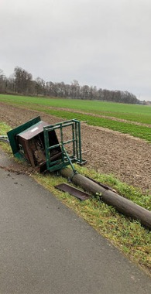
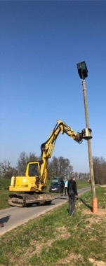
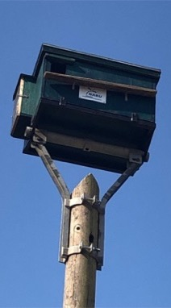
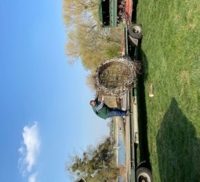
Arbeitsgruppe Ornithologie
Neuer Schleiereulenkasten und Storchenrad in Himmelgeist März 22 in Kooperation mit Biologischen Station Haus Bürgel
Links: nach Sturmschaden umgestürzter Schleiereulenkasten
Mitte: Neuaufstellung des Schleiereulenkastens
Rechts: Aufstellung des Storchenrads

Slide 13
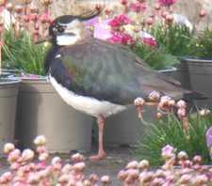
Kiebitz-Schutz
Volmerswerth/Hamm
Auf den Feldern, auf denen die Kiebitze brüteten, wurde die Gelege mit Stäben markiert, so dass sie bei der Bearbeitung umfahren werden konnten. Über die Entwässerungsgräben wurden Bretter gelegt, damit die Küken sie überqueren konnten.
Es wurden 7 Gelege gefunden, die alle erfolgreich ausgebrütet wurden.
Mindestens 2 Junge wurden flügge.
Kalkum
An den Wegen entlang der Hochwasserrückhaltebecken wurden Schilder aufgehängt, um Passanten auf die Kiebitze aufmerksam zu machen und um rücksichtsvolles Verhalten, sowie die Meldung von beobachteten Küken zu bitten.
Aufgrund der schwierigen Beobachtungsverhältnisse konnten die genaue Anzahl der Brutversuche und der Bruterfolg nicht festgestellt werden.
13
13

Slide 14

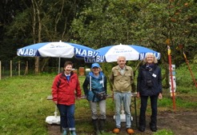
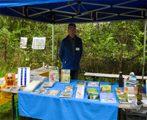
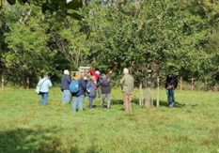
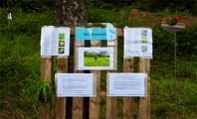
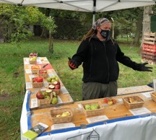
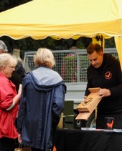
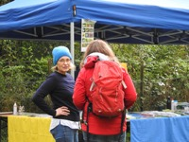
Apfelfest auf der NABU-Obstbaumwiese
Oktober 2022
Infos über:
Botanik, Vögel, Fledermäuse, Nisthilfen für Vögel und Wildbienen;
Äpfel und Saft von Haus Bürgel, Streusel- und Apfelkuchen von Bio-Bäcker Schüren;
Vogelquiz und Fachbücher
Notes:
Gliederungspunkte werden durch erhöhen/verringern des Listenebene erzeugt/formatiert (Listenebene 2-5)
Nummerierungen werden durch erhöhen/verringern des Listenebene erzeugt/formatiert (Listenebene 6-9)
→ Bitte Gliederungen und/oder Nummerierungen NICHT über die Schaltfläche „Gliederungen“ oder „Nummerierungen“ erstellen
Layout (Standardlayout): Titel und Inhalt

Slide 15
Biotop-Pflege in Angermund
15
Notes:
Gliederungspunkte werden durch erhöhen/verringern des Listenebene erzeugt/formatiert (Listenebene 2-5)
Nummerierungen werden durch erhöhen/verringern des Listenebene erzeugt/formatiert (Listenebene 6-9)
→ Bitte Gliederungen und/oder Nummerierungen NICHT über die Schaltfläche „Gliederungen“ oder „Nummerierungen“ erstellen
Layout (Standardlayout): Titel und Inhalt

Slide 16
Umweltpreis 2021 der Stadt Düsseldorf
Der NABU Düsseldorf und der Bio-Garten sind die beiden Gewinner des Umweltpreises 2021 der Landeshauptstadt Düsseldorf. Er ist jeweils mit 3.000 € dotiert. Wir können alle zu Recht stolz auf das Erreichte sein!
Verbandsbeteiligung des NABU Düsseldorf
Jede staatliche Planung, ob auf Kommunaler-, Landes- oder Bundeseben, bedeutet bei der Umsetzung des Vorhabens immer auch einen Eingriff in die Natur. Deshalb endet die Arbeit des NABU nicht beim praktischen Naturschutz.
Gemeinsam mit anderen anerkannten Naturschutzverbänden wirkt der NABU im Rahmen der sogenannten Verbandsbeteiligung soweit wie möglich daran mit, dass bei Planungen die Naturverträglichkeit beachtet wird:
Planfeststellungsverfahren zum Aus- oder Neubau von Verkehrswege, Infrastrukturanlagen, Gewässerausbau/Renaturierung von Flüssen und Bächen, Verfahren zur Unterschutzstellung von Natur und Landschaft, Befreiung von Verboten einer Schutzgebietsverordnung
Planungsgremien, in denen der NABU Düsseldorf regelmäßig vertreten ist:
Beirat der Unteren Landschaftsbehörde der Stadt Düsseldorf (mit Stimmrecht) Umweltausschuss des Rates der Stadt Düsseldorf (mit beratender Stimme) Regionalrat der Bezirksregierung Düsseldorf (mit beratender Stimme)
Notes:
Layout (Benutzerdefiniertes Layout): Titel und Inhalt + drei Bilder schmal

Slide 17
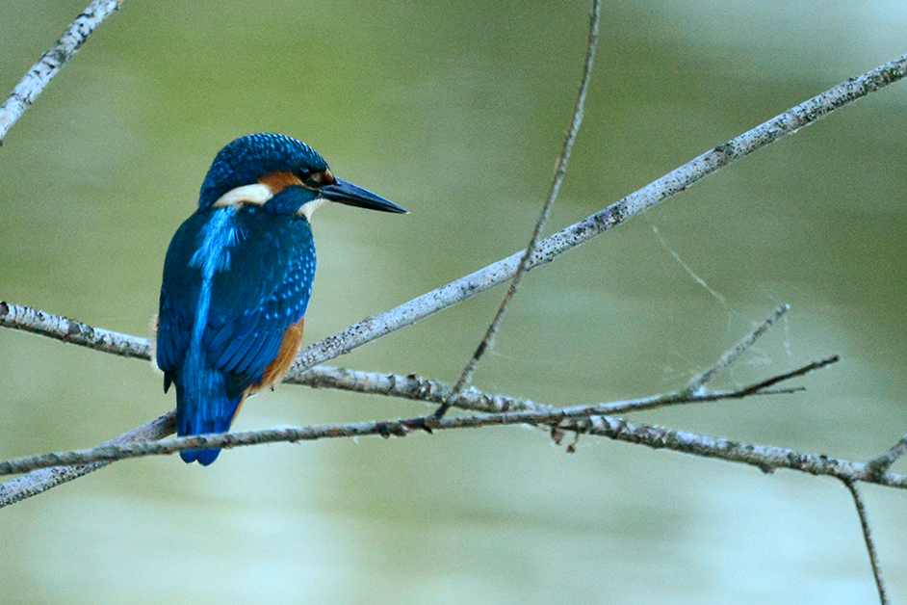

Haben Sie Fragen?
Notes:
Grafik einsetzen, bzw. Austauschen:
Nach dem Einfügen einer neuen Grafik muss diese in den Hintergrund gesetzt,
z.B. durch einen Rechtsklick auf die Grafik und dann im Kontextmenü „in den Hintergrund” --> „in den Hintergrund” wählen.
Layout (Benutzerdefiniertes Layout): Titelfolie Bild

Slide 18
Vielen Dank für Ihre Aufmerksamkeit!
NABU Düsseldorf e. V.
Völklinger Straße 7-9
40219 Düsseldorf
oeffentlichkeitsarbeit@nabu-duesseldorf.de
www.nabu-duesseldorf.de
Notes:
Layout (Benutzerdefiniertes Layout): Abschlussfolie

